Slide 1
有關健康促進議題的學與教策略

Slide 2
概念的運用：概念的連繫
數據的解讀：概念解讀數據

Slide 3

基本概念
健康
傳染病與流行病
非傳染病
公共衛生
科學發展與公共衛生
疾病預防
疾病診斷及治療
健康生活模式
健康促進
醫療科技
醫療衛生開支
藥物專利權
展示課程最基本範圍
連繋其他單元基本概念

Slide 4
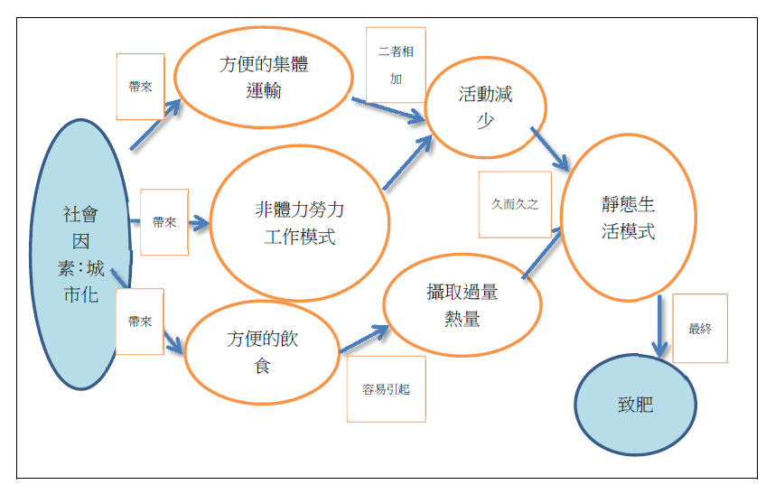
連繫概念及解說相互關係
肥胖症 /
健康
城市化

Slide 5
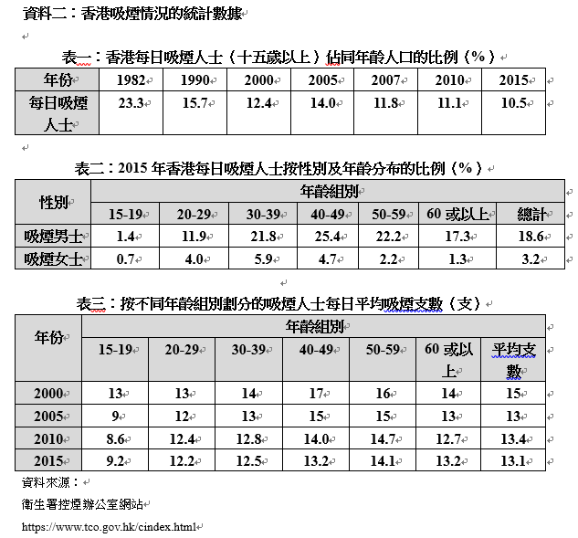
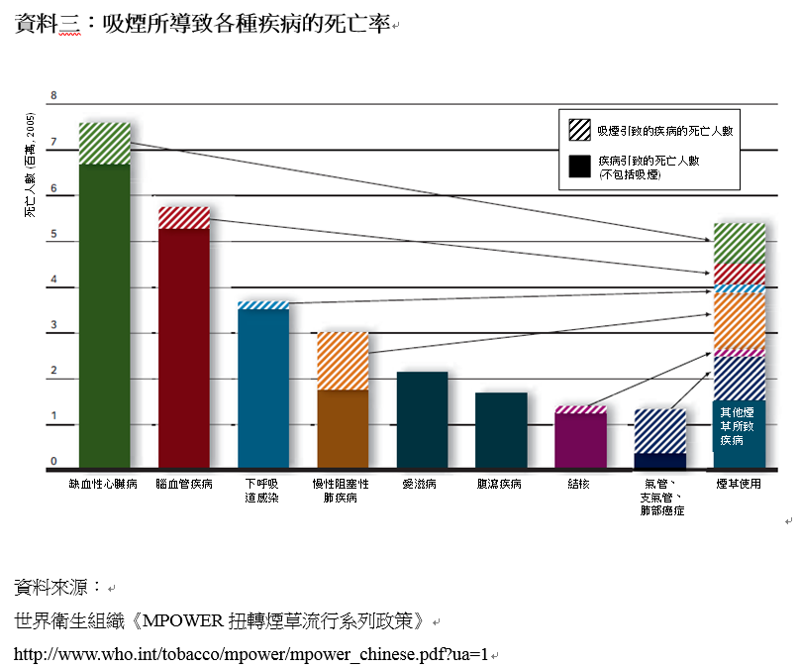
公共衛生風險：吸煙
疾病死亡率
吸煙率趨勢

Slide 6
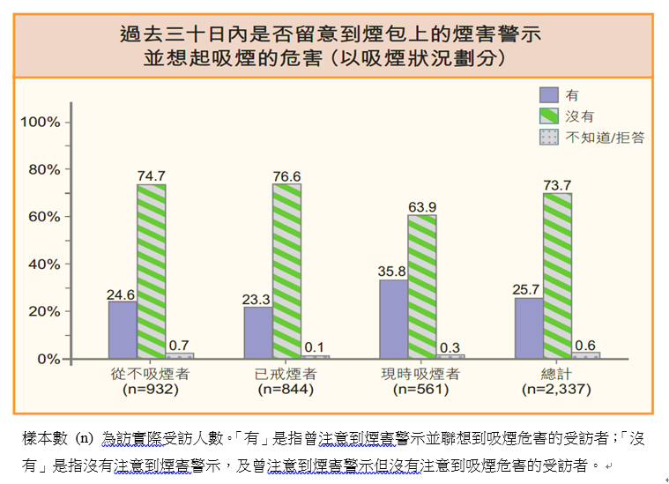
健康資訊 / 健康促進
政策的成效

Slide 7
數據的來源及可靠性
世界銀行
世界衛生組織
政府諮詢文件
立法會文件
Google scholar (文獻)
相關書籍

Slide 8
「肥胖症」示例的流程
可應用之概念
2.
認識肥胖症的趨勢(全球情境)
3.
4.
探討肥胖症成因(中國情境)
探討引致肥胖症的根本因素 (中國情境)
1.
探討肥胖症個案及其影響 (香港情境)
培養推論能力(概念的關係)
非傳染病、流行病、健康、疾病預防、自尊
流行病、疾病預防、生活模式、全球化
健康、非傳染病、流行病、生活模式、疾病預防、健康促進、公共衞生水平、城市化、傳統文化、計劃生育、管教模式
生活模式、疾病預防、健康促進、公共衞生水平、經濟發展、城市化、傳統文化、計劃生育、管教模式

Slide 9
「肥胖症」示例涉及的概念及相互關係
非傳染病
(肥胖症)
公共
衛生
流行病
健康促進
全球化
引致
其中一個範疇
可減少
城市化
引致
健康
影響
引致
增加
管教模式
可以是
醫療衛生開支
生活模式
疾病診斷與治療

Slide 10
「控煙政策」示例的流程
可應用之概念
2.
認識香港吸煙率的趨勢及現有政策(調查數據 + 個案分析)
3.
4.
設計控煙宣傳品(科學知識 + 創意)
探討不同地區的控煙政策 (全球情境)
1.
探討吸煙的禍害 (科學知識 + 數據)
非傳染病、健康、健康促進、科學發展、疾病預防、醫療衛生開支、公共衛生風險
疾病預防、健康促進、生活模式、政府管治、法治、
健康、非傳染病、生活模式、疾病預防、健康促進、公共衛生風險
生活模式、疾病預防、健康促進、公共衞生水平、政府管治、法治、經濟誘因

Slide 11
「控煙政策」示例涉及的概念及相互關係
科學發展 /醫療科技
糖尿病
健康促進
例如
非傳染病
例如
可減少
例如
心臟病
健康資訊
可減少
吸煙
例如
引致
癌症
健康
可減少
危害
法治 (立法)
增加
可減少
公共衛生風險
增加
經濟誘因
醫療衛生開支

